Slide 1
dn-2. ニューラルネットワークの学習不足と過学習
（ディープラーニング入門演習）
URL: https://www.kkaneko.jp/ai/dn/index.html
金子邦彦

Slide 2
人工知能による画像の分類

Slide 3
画像分類
画像分類は，与えられた画像に対して，次を得ること
ラベルごとの確率
画像分類
システム
ラベルごとの確率
（ラベルが１０個あれば，
確率は１０個求まる）
画像

Slide 4
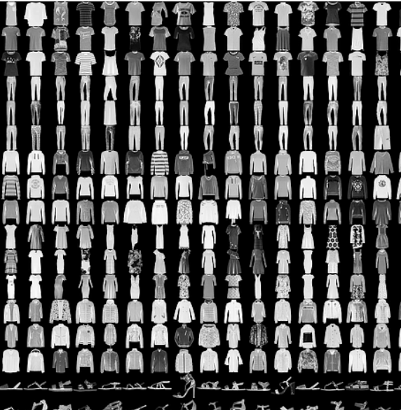
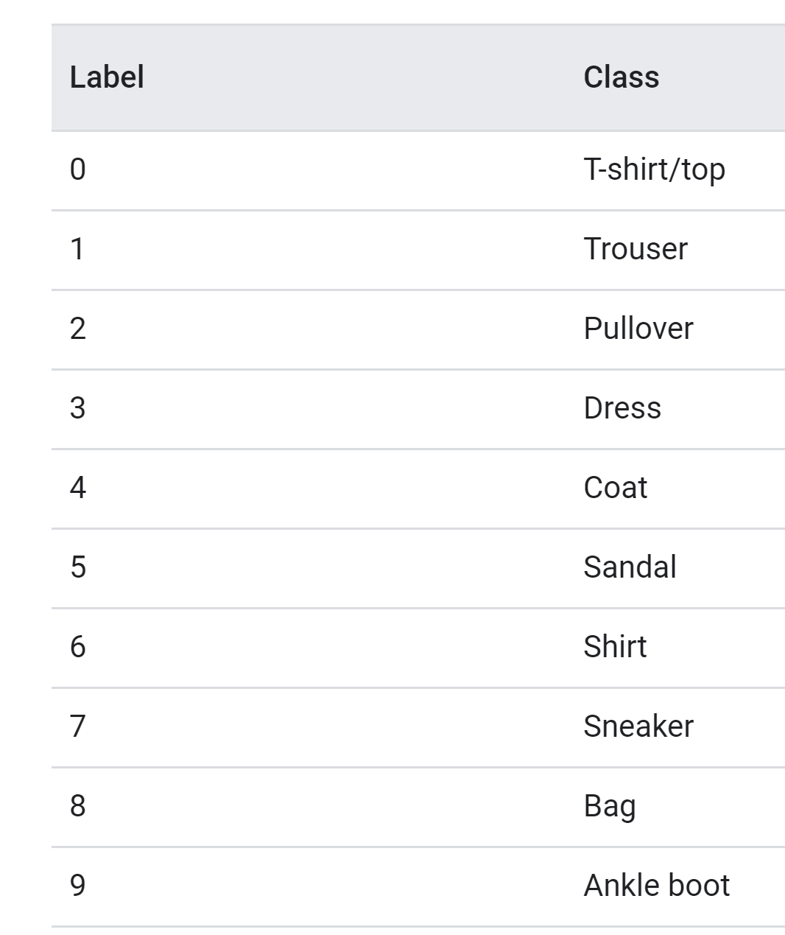
ここで行う画像の分類
たくさんの画像
画像を 10 種類に自動分類。

Slide 5
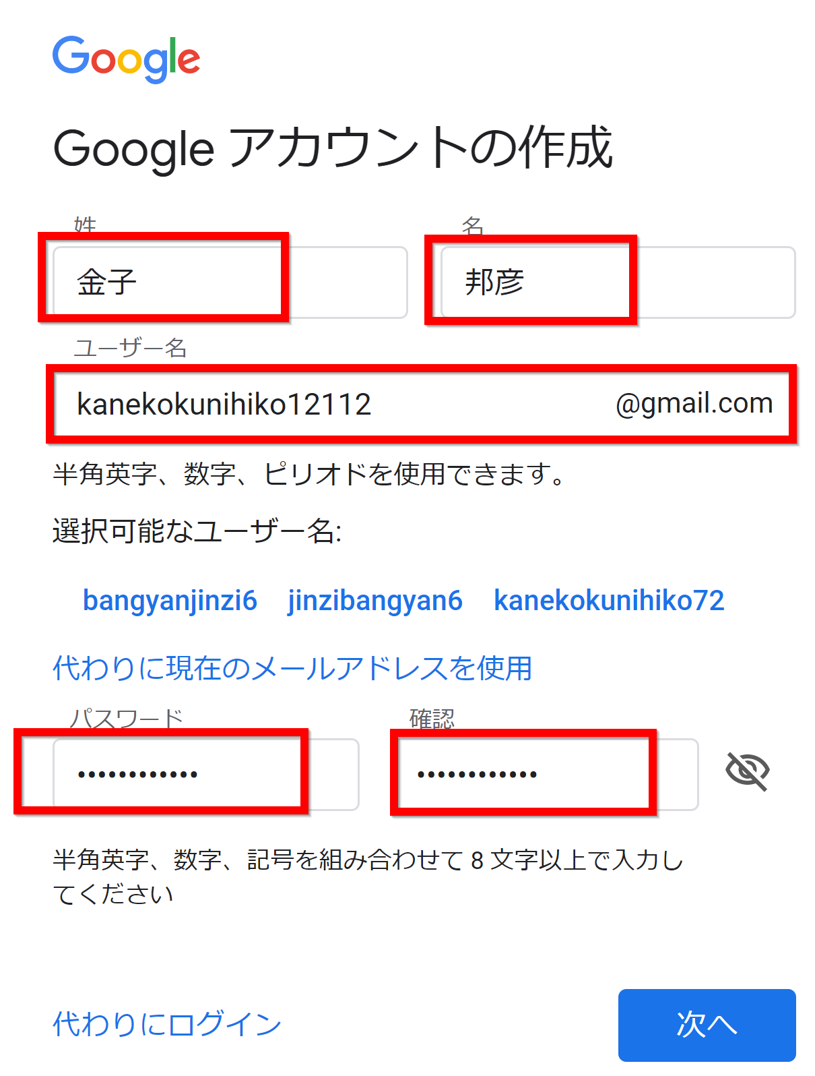
前準備
Google アカウントの取得が必要
次のページを使用
https://accounts.google.com/SignUp
次の情報を登録する
氏名
自分が希望するメールアドレス
＜ユーザー名＞@gmail.com
パスワード
生年月日，性別

Slide 6
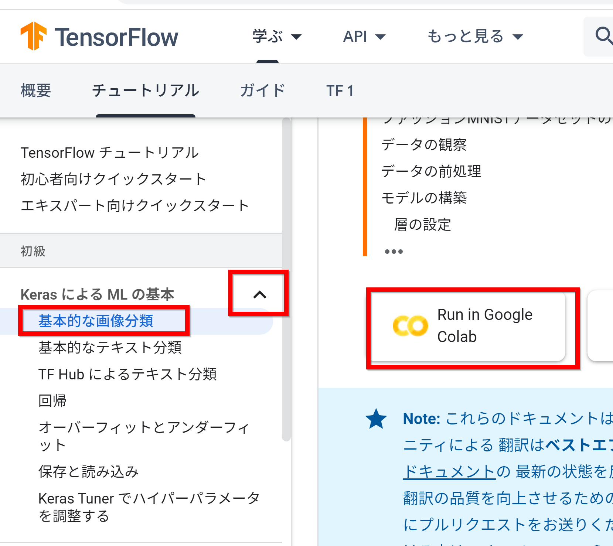
手順
① パソコンの Web ブラウザで，次のページを開く
https://www.tensorflow.org/tutorials
② 左側のメニューの「Keras による ML の基本」を展開，「基本的な画像分類」をクリック， 「Run in Google Colab」をクリック

Slide 7
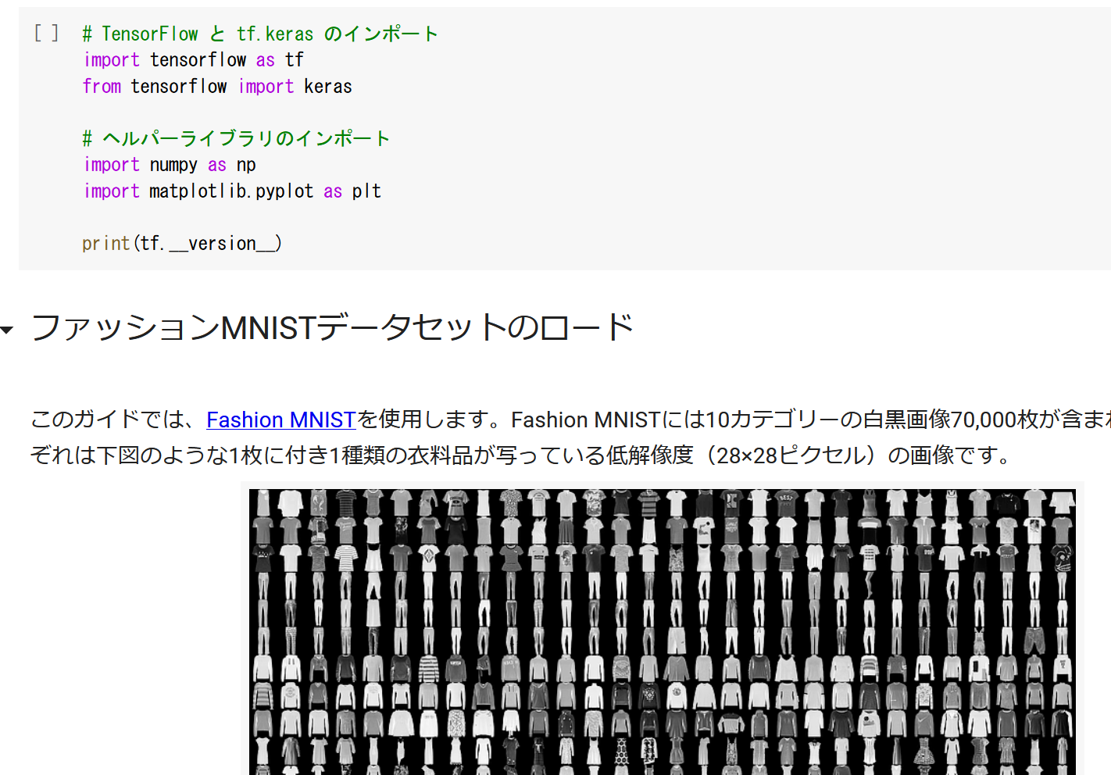
③ セルを上から順に実行する．
セルの実行の終了を確認してから、次のセルに移ること
Google
アカウント
が必要
最後まで続ける

Slide 8
ニューラルネットワークの例
ニューロン
128 個
ニューロン
10 個
入力データ
出力データ
種類は relu
種類は softmax

Slide 9
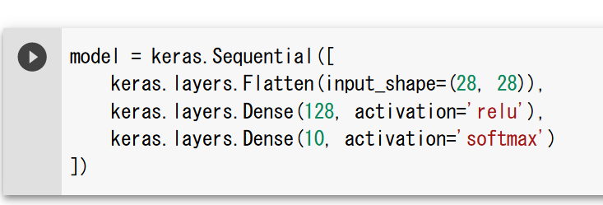
ニューラルネットワークを作成するプログラム

Slide 10
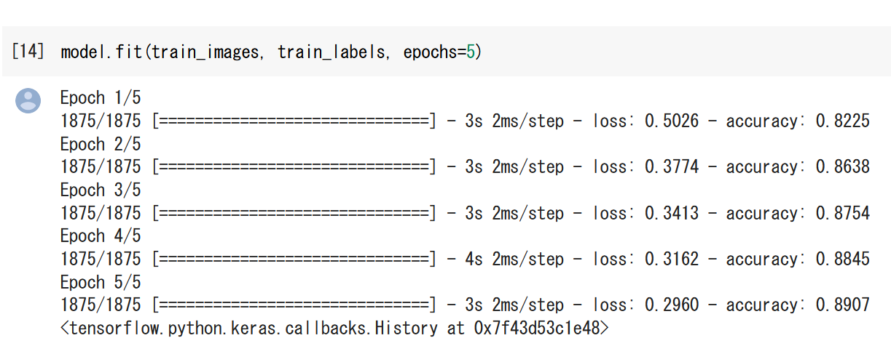
ニューラルネットワークの学習の様子
同じ教師データを繰り返し使って学習を行う
繰り返し回数：５回
繰り返しのたびに誤差が減少（loss の右横の数値）

Slide 11
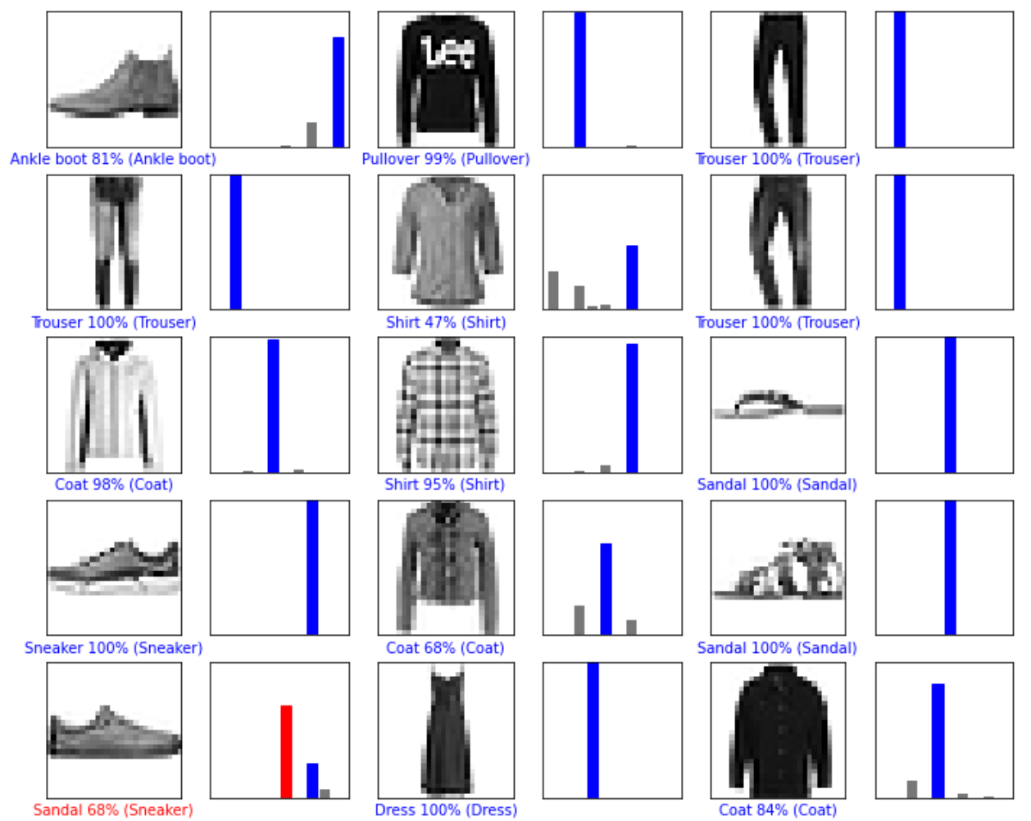
ニューラルネットワークによる予測の様子
１０種類のどれに分類されたかを棒グラフで表示
（ラベルが１０個あるので，確率は１０個求まる）
青：正解、 赤や黒：不正解

Slide 12
学習不足と過学習

Slide 13
ニューラルネットワークの学習で気を付けること
学習には大量のデータが必要
学習の成功のため
同じ教師データを使って学習を繰り返す
学習不足の解消
学習の検証が必要
過学習が無いことの確認

Slide 14
ニューラルネットワークの学習
教師データ（学習のためのデータ）を使用
学習は自動で行われる
① 教師データにより，ニューラルネットを動かし，誤差を得る
② ニューロン間の結合の重みの上げ下げにより、誤差を減らす （最終層の結果が，手前の層の結合の重みに伝搬することから，フィードバックともいわれる）
ニューロンの数が増えたり減ったりなどではない
誤差が減らなくなったら、最適になったとみなす

Slide 15
学習不足
ニューラルネットワークの学習では，学習のためのデータ（教師データ）を使う
教師データを１回使っただけでは，学習不足の場合がある
→ 同じ教師データを繰り返し使って学習を行う．
繰り返しながら，誤差の減少を確認
誤差の減少
１回
２回
３回
４回

Slide 16
過学習
教師データでの学習を終了したとき
検証データで検証すると，
学習がうまくいっていないことが分かる場合がある

Slide 17
過学習なし
精度
良くない
学習の繰り返しとともに
精度が向上
検証データ
良い
学習データ
エポック数

Slide 18
過学習あり
精度
学習の繰り返しに伴い，
学習データでの精度は改善しても，
検証データでの精度が改善しない
良くない
検証データ
学習データ
良い
エポック数

Slide 19
ニューラルネットワークの学習では，
過学習が発生していないことを確認すること

Slide 20
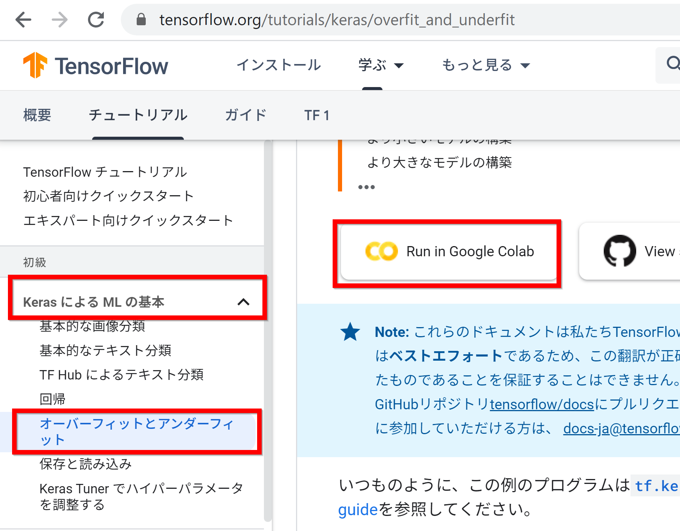
手順
① パソコンの Web ブラウザで，次のページを開く
https://www.tensorflow.org/tutorials
② 左側のメニューの「Keras による ML の基本」を展開，「オーバーフィットとアンダーフィット」をクリック， 「Run in Google Colab」をクリック

Slide 21
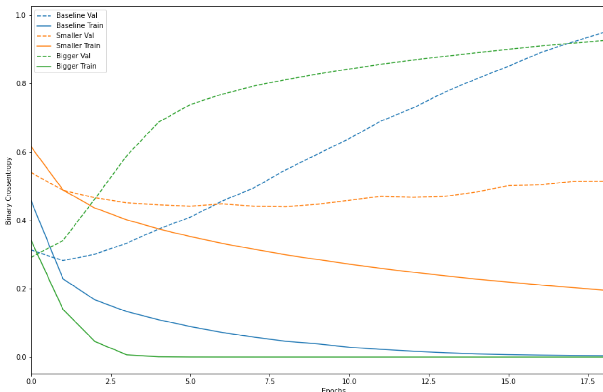
３つのニューラルネットワークの学習曲線
ニューロン数
Baseline: 1層目は16個， 2層目は16個
Smaller: 1層目は4個， 2層目は4個
Bigger: 1層目は512個， 2層目は512個
ニューロン数が多いと過学習が起きやすい
点線は検証データ
実線は学習データ
学習の繰り返し

Slide 22
考察の例
次のグラフから次を読み取る
学習の繰り返し回数はいくつがよさそうか？
過学習は発生しているか、していないか？
良くない
1.0
点線は検証データ
精度
0.0
実線は学習データ
良い
学習の繰り返し

Slide 23
過学習の防止に役立つ技術
データの拡張
教師データの拡張（増量）と再学習による解決
ドロップアウト
学習の途中で，ニューロン間の結合をランダムに
無効化することで解決
その他（正則化など）

Slide 24
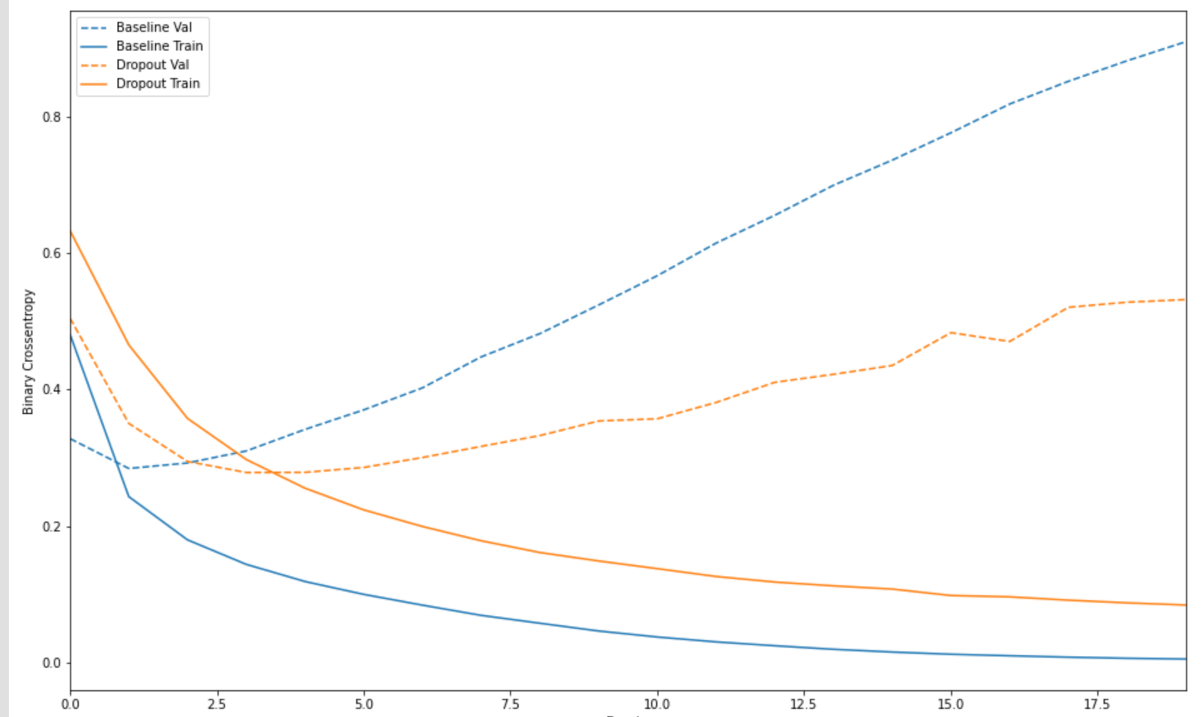
ドロップアウト等の技術により，過学習を緩和
点線は検証データ
実線は学習データ
学習の繰り返し
青：ドロップアウト等なし オレンジ：ドロップアウト等あり

